Slide 1

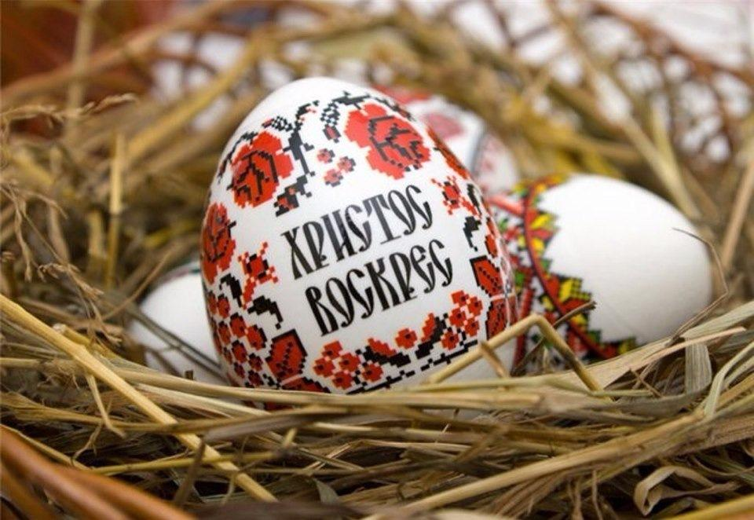
Я досліджую світ
Сьогодні
Урок
№81
Чи є у весни святковий календар. Великдень

Slide 2
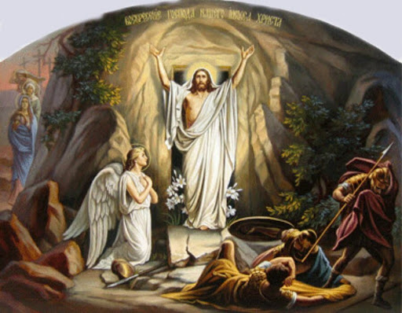
Сьогодні
30.03.2022
Довідничок
Найвеличнішим весняним святом є Великдень. В цей день воскрес Господь Ісус Христос.

Slide 3
Сьогодні
30.03.2022
Довідничок
Відзначаючи це свято, ми шануємо диво, що сталося багато років тому, та дякуємо Господу за надію на вічне життя.

Slide 4
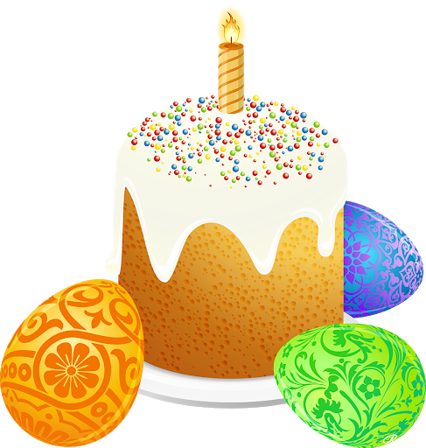
Сьогодні
30.03.2022
Прочитай вірш
На столі - духмяна паска.
А круг неї – писанки.
Уділи нам Боже ласки,
На всі дні, на всі віки!
Немала у нас родина,
Та молитва всіх єдина.
Хай розквітне Україна,
Як в погожі дні – весна!

Slide 5

Сьогодні
30.03.2022
Дай відповідь на запитання
Що несе нам Великдень?
Який настрій передано у вірші?

Slide 6

Сьогодні
30.03.2022
Крісло автора
Як святкують Великдень у твоїй родині? Які традиції зберігають?
Що кладуть у великодній кошик?

Slide 7
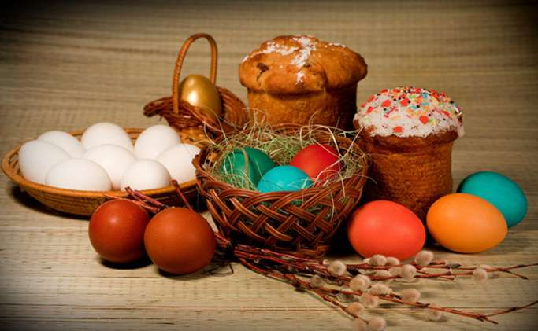
Сьогодні
30.03.2022
Великодні традиції в Україні
В Україні на Великдень розфарбовують писанки, печуть паски.

Slide 8
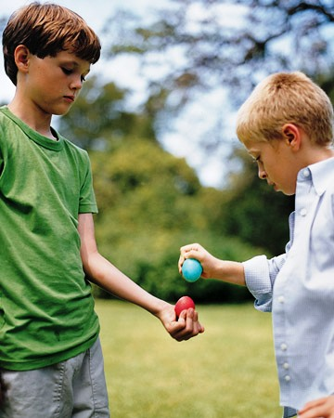
Сьогодні
30.03.2022
Великодні традиції в Україні
В це свято дорослі і діти грають у навбитки. Один тримає у руці крашанку догори носиком, а інший носиком своєї б’є по ньому. Побиту крашанку отримує той, хто розбив.

Slide 9

Сьогодні
30.03.2022
Слово вчителя
Символом Великодня є писанки.
Писанки бувають різні.

Slide 10
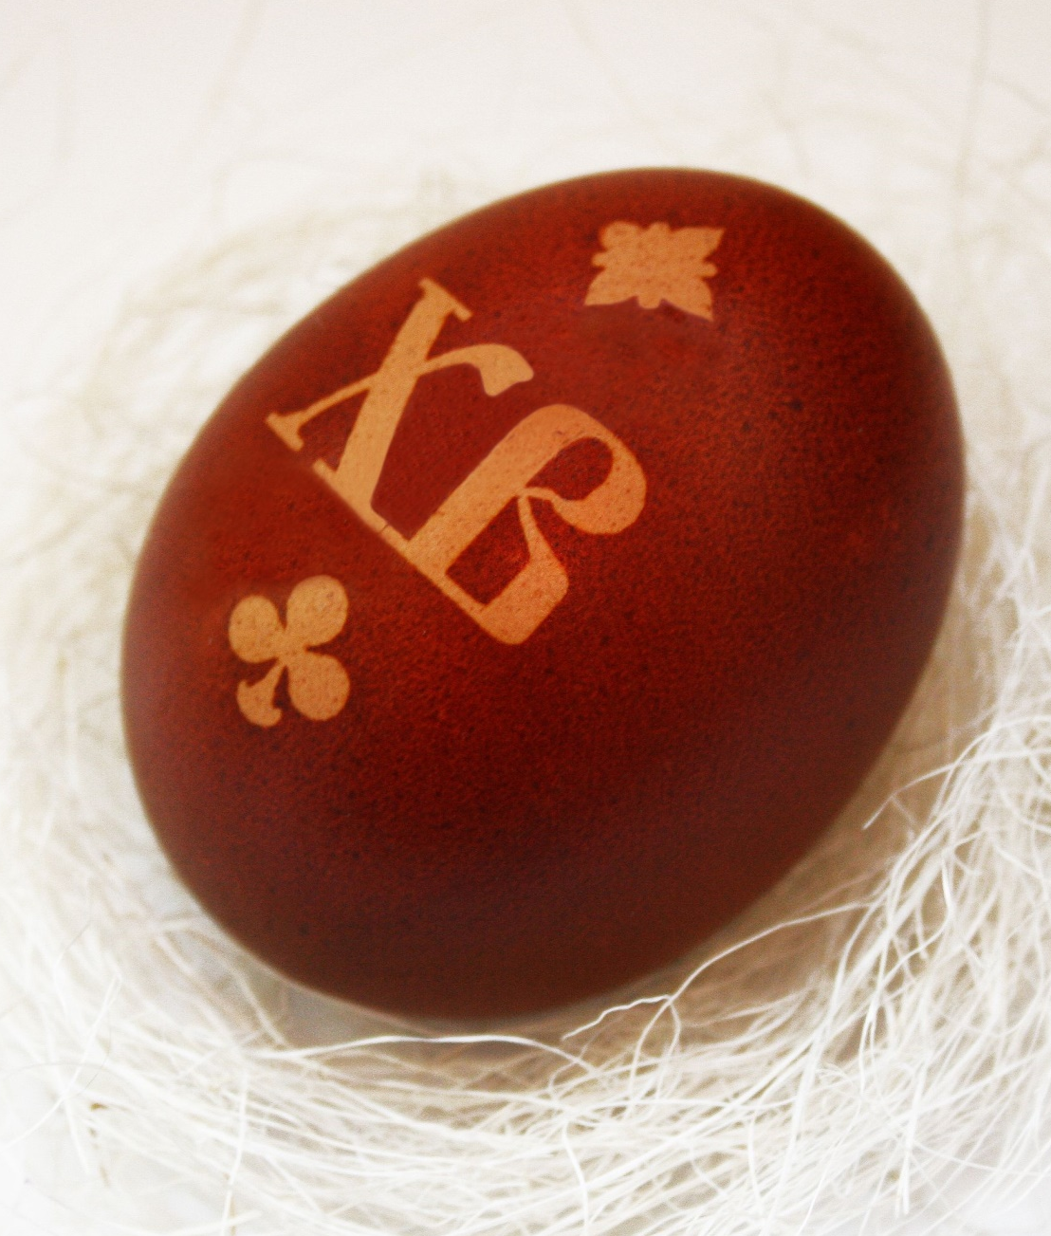
Сьогодні
30.03.2022
Крашанка
Крашанка – це яйце пофарбоване найчастіше в цибулинні.

Slide 11
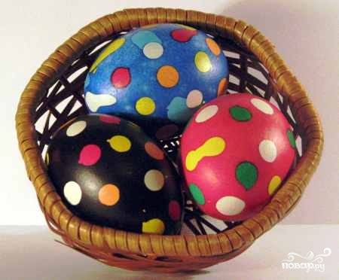
Сьогодні
30.03.2022
Крапанка
Крапанка – кольорове яйце зі світлими цяточками, нанесеними воском.

Slide 12
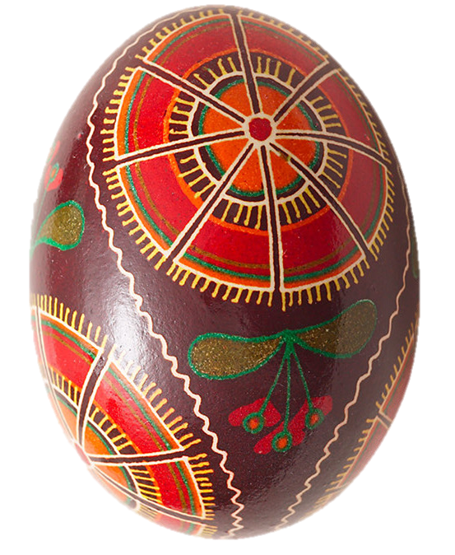
Сьогодні
30.03.2022
Писанка
Писанка – яйце з орнаментом, який малюють за допомогою писача для воску.

Slide 13
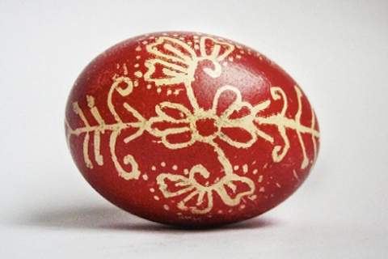
Сьогодні
30.03.2022
Дряпанка
Дряпанка – на темному фоні яйця видряпано орнамент.

Slide 14

Сьогодні
30.03.2022
Слово вчителя
Свято Великодня об’єднує багато народів, країн. Кожний народ протягом років виробляв свої традиції та звичаї.

Slide 15
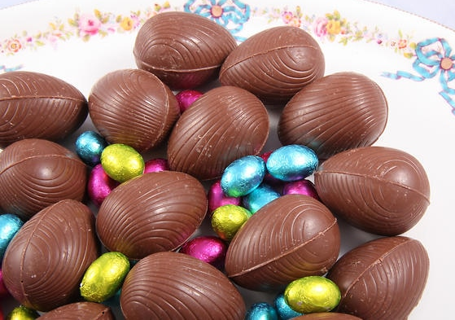
Сьогодні
30.03.2022
Великодні традиції в Австралії
В Австралії пасхальні яйця виготовляють з шоколаду або цукру.

Slide 16
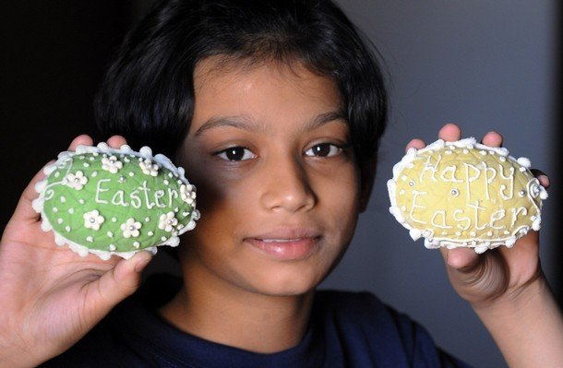
Сьогодні
30.03.2022
Великодні традиції Індії
В Індії прийнято обмінюватися різнокольоровими ліхтариками та пасхальним печивом.

Slide 17
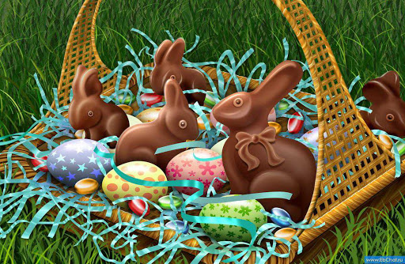
Сьогодні
30.03.2022
Великодні традиції в Німеччині
В Німеччині до дітей приходить шоколадний заєць і приносить розфарбовані крашанки, або шоколадні яйця і ретельно їх ховає.

Slide 18
Сьогодні
30.03.2022
Дай відповідь на запитання
Які з цих великодніх традицій вам сподобалися найбільше? Чому?

Slide 19
Сьогодні
30.03.2022
Вправа «Прощання»
Давайте разом повторимо слова:
І в серці радість через край:
Воскресли поле, річка, гай,
І лине пісня до небес:
«Христос воскрес! Христос воскрес!»

Slide 20
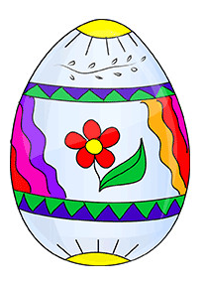
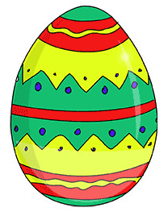
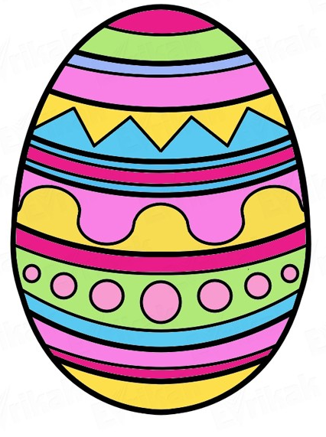
Сьогодні
30.03.2022
Творча майстерня
Намалюй писанку за зразком, чи власним задумом.

Slide 21

Сьогодні
30.03.2022
Робота в зошиті
Виконай завдання в зошиті на сторінці 38-40

